Slide 1
Play with Unity/C#
2018. 8. 21
Doug Young Suh

Slide 2
Chapter 3 Assignment
cameraControl.cs를 만들고, RouletteController.cs의 프로그램 내용을 그대로 copy하라. cameraControl.cs는 mainCamera에 drag/drop하고, Play.
룰렛판이 돌지 않고 needle이 도는 이유를 설명하라.
=> 카메라와 룰렛판의 중심축 xy좌표가 (0,0)으로 동일하므로 카메라가 z축으로 회전해도 룰렛판의 위치는 변하지 않는다. 반면 needle의 중심축 xy좌표는 카메라와 떨어진 (0,3)이기 때문에 (0,0)을 중점으로 반지름이 3인 원운동을 하게 된다.

Slide 3
Chapter 3 Assignment
MainCamera의 Inspector에서 Transform/position을 (3, 0, -30)으로 바꾸고, play.
룰렛판이 움직이는 이유를 설명하라.
=> MainCamera는 xy좌표 (3,0)을 중심으로 z축 회전하기 때문에, xy좌표가 (0,0)에 위치한 룰렛판은 (3,0)을 중점으로 반지름이 3인 원운동을 한다.

Slide 4
Chapter 3 Assignment
룰렛판이 돌도록 프로그램을 수정하라.
수정한 방법을 설명하라.
=> MainCamera에서 cameraControl 컴포넌트를 제거하여 카메라가 회전하지 않도록 했다. RouletteController.cs에 제자리에서 회전하는 코드를 작성하고 이를 roulette 오브젝트에 추가하였다.

Slide 5
Chapter 3 Assignment
위의 답을 klas 과제에 파일로 올리라.(프로그램은 올리지마라.)

Slide 6
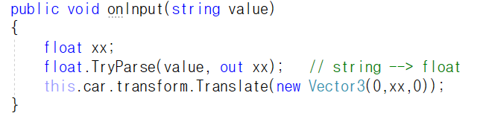
Chapter 4
GameObject/UI/InputField → “speed”
이름을 speed로, 좌표를 (-283, 0, 0)으로
In gameDirector.cs
Line 11: GameObject speed; // for input field
Line 18: this.speed = GameObject.Find("speed"); // for input field
New method

Slide 7
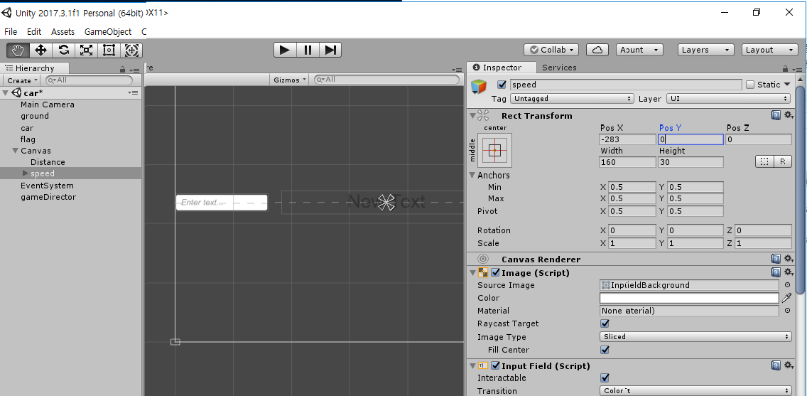

Chapter 4
In the scene
입력값으로 새로운 시도를 해보라.
From hierarchy

Slide 8
Chapter 4 Assignment
마우스 down 되는 위치와 up되는 위치의 x좌표, y좌표 차이를 이용하여 차량의 수평 및 수직 속도를 정하라.
수평 수직 속도가 입력되면 이에 따라 움직이게 하라.
매 프레임마다 속도는 0.98을 곱해서 감소하도록
플래그의 Inspector를 사용하여 플래그를 임의의 자리에 놓고, 플래그로부터 반경 1m이내에 들어오면 수평, 수직 좌표에 “도착＂이라고 쓰이도록 하고 차를 원래 위치에 놓아라.
위 내용 수행과정을 파일로 작성하여 klas에 올려라.
파일에 화면을 캡쳐한 것을 2~3장 올리라.
프로그램 소스는 올리지 않는다. (2~3줄 핵심 라인 포함해도 됨)

Slide 9
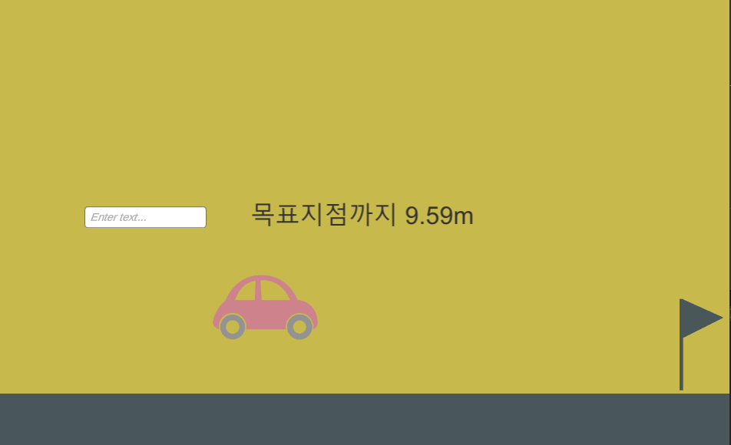
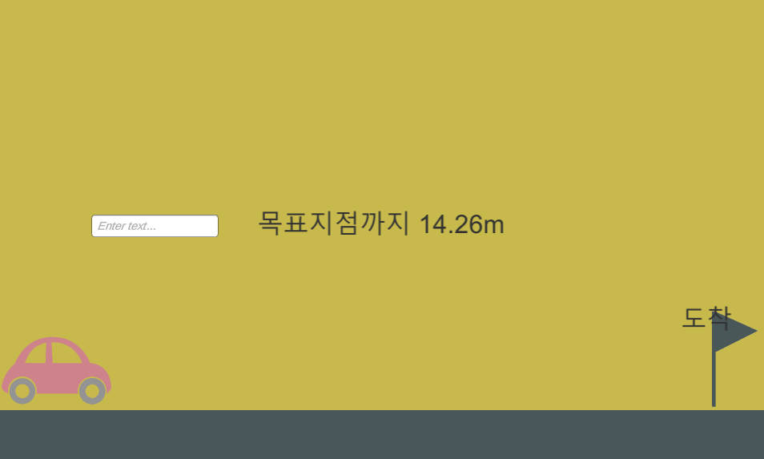
마우스로 입력한 방향을 따라서 이동
Flag에 도착 후 도착 텍스트를 출력하고, 출발위치로 복귀

